Slide 1
Consegna S1/L5 CyberSecurity (Progetto Week-End 1)
Riccardo Agostino Monti

Slide 2
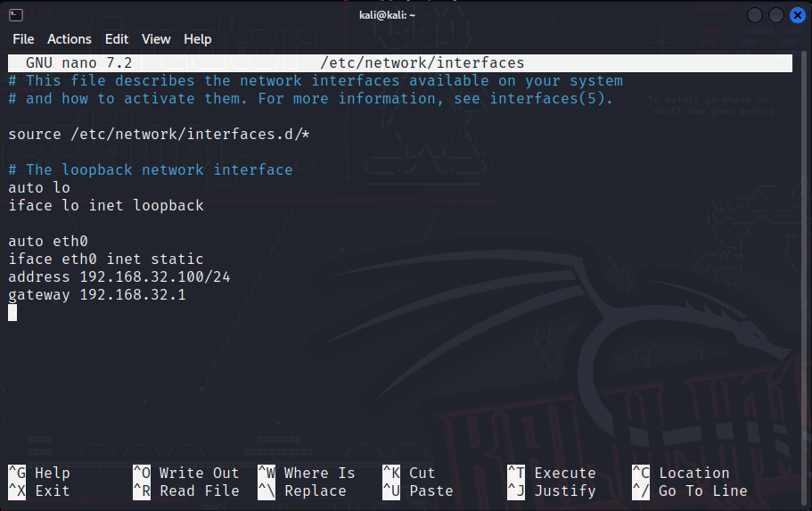
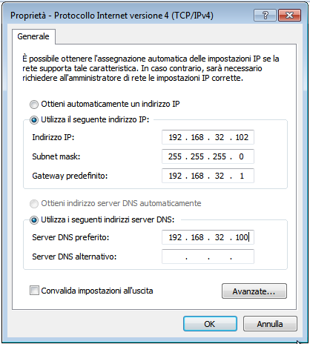
Per iniziare cambiamo gli IP delle 2 macchine e settiamo come DNS su Win7 l’ip di Kali Linux

Slide 3
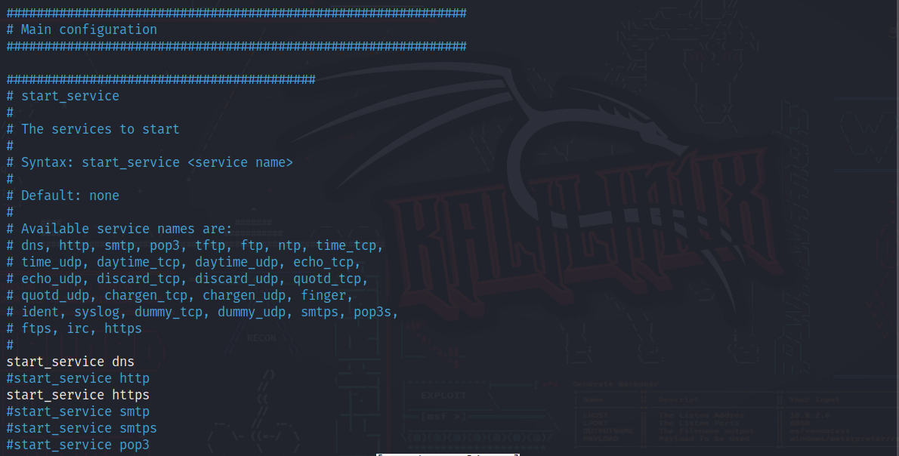
Una volta cambiate le impostazioni delle schede di rete delle due macchine possiamo proseguire attivando i servizi DNS e HTTPS sul tool InetSim

Slide 4
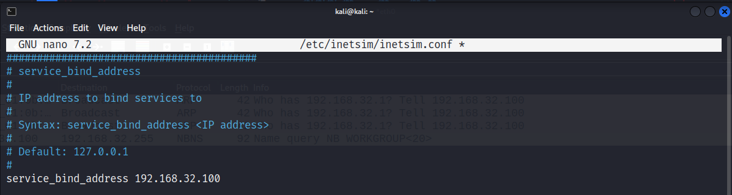
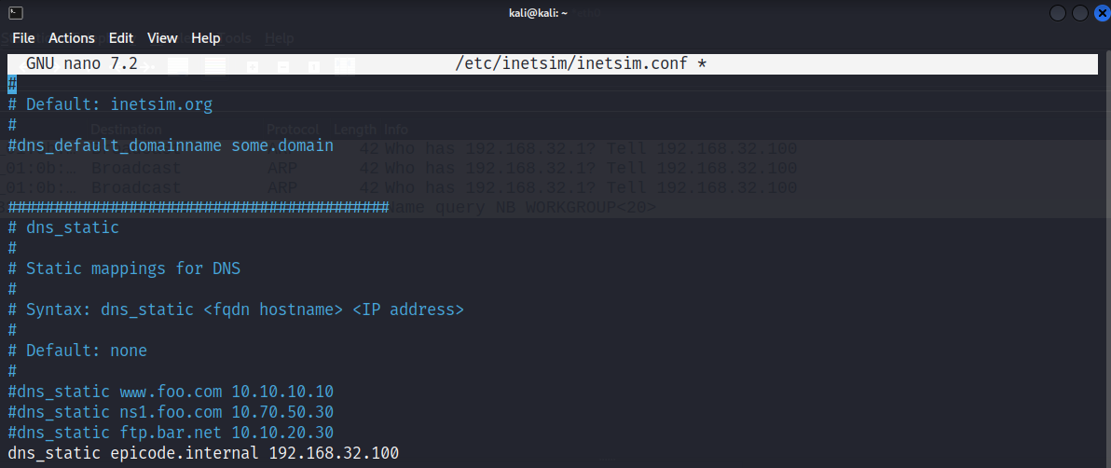
Una volta attivati i servizi DNS e HTTPS possiamo procedere modificando le impostazioni del dns e bindando i servizi di InetSim all’ip della macchina linux.

Slide 5
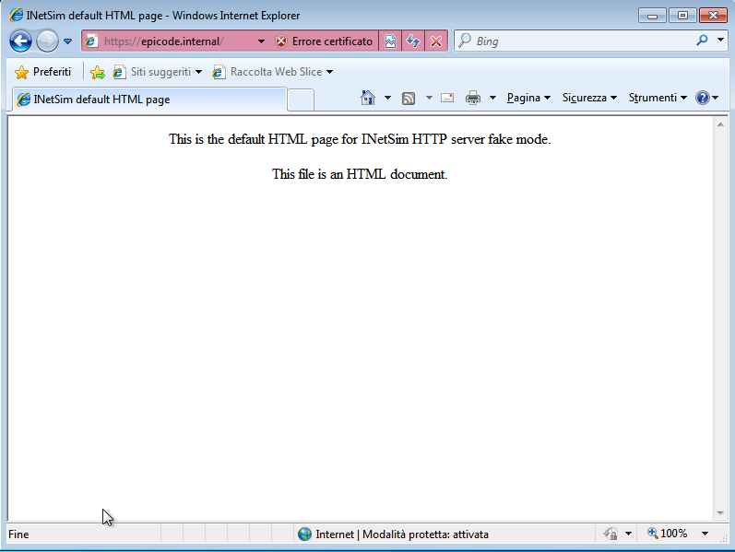
Una volta fatto ciò possiamo accedere alla pagina HTTPS semplicemente digitando Epicode.Internal nella barra di ricerca di Microsoft Explorer

Slide 6
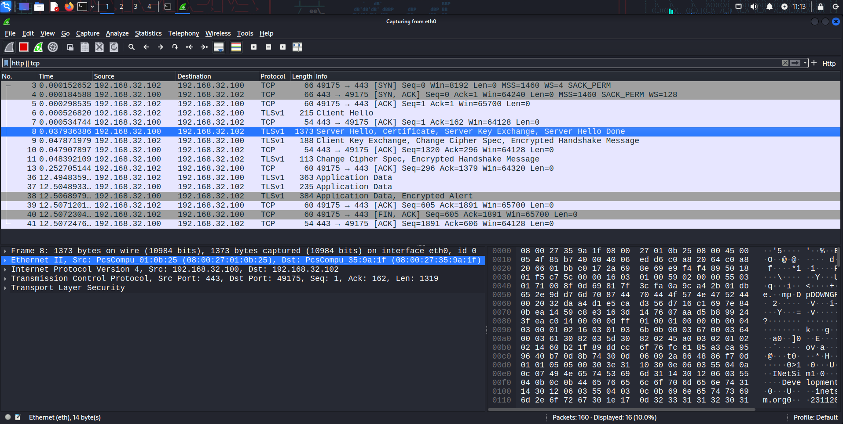
A questo punto possiamo catturare i pacchetti inviati utilizzando WireShark, questi sono gli indirizzi Mac Src e Dst catturati:

Slide 7
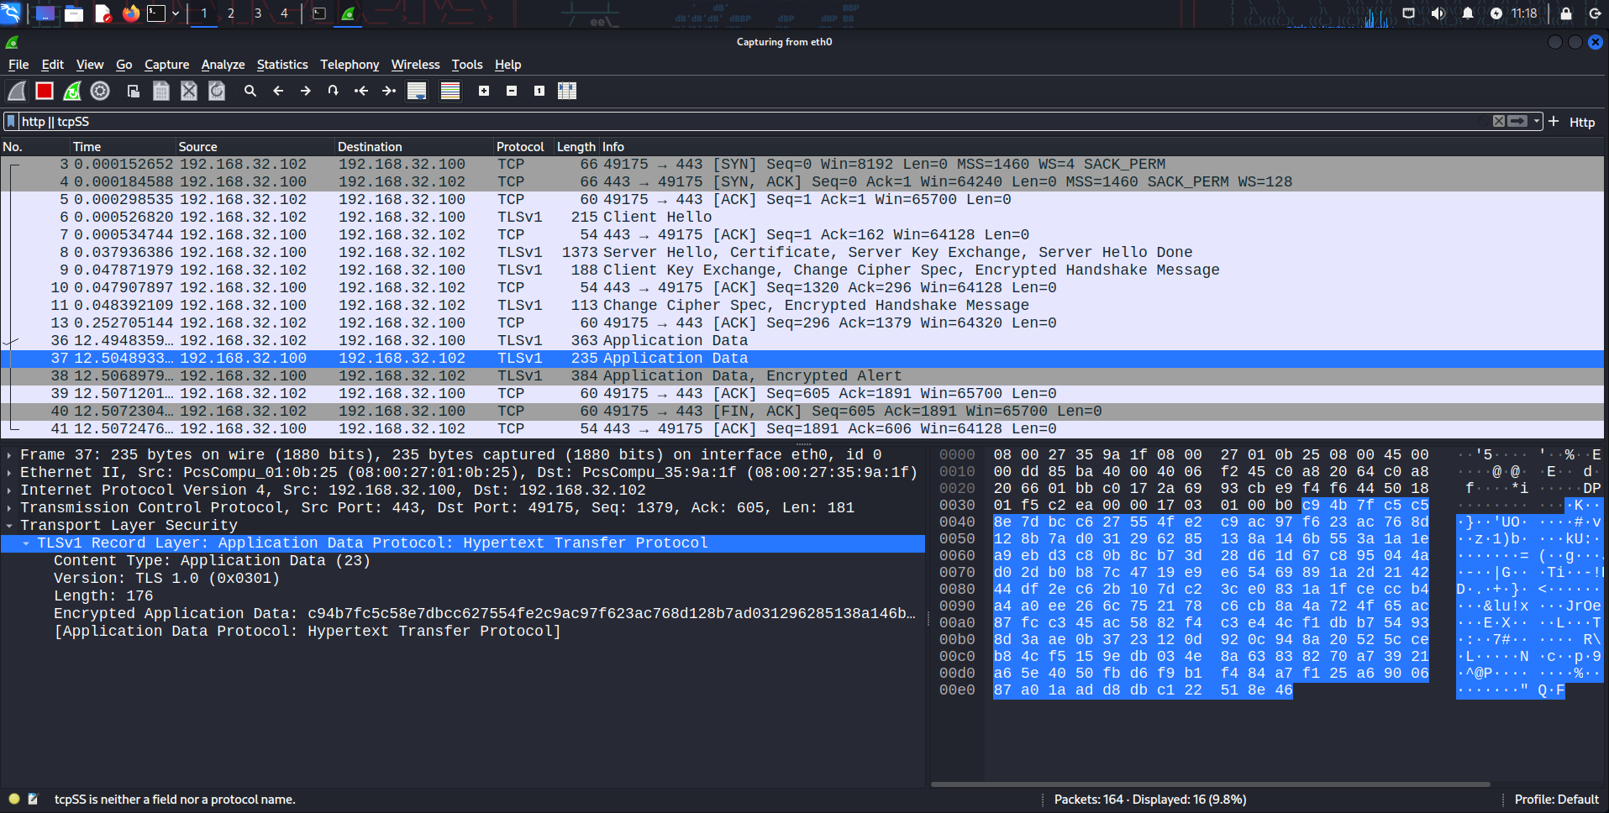
Mentre questa è la richiesta HTTPS (Protocollo di base TSL1)

Slide 8
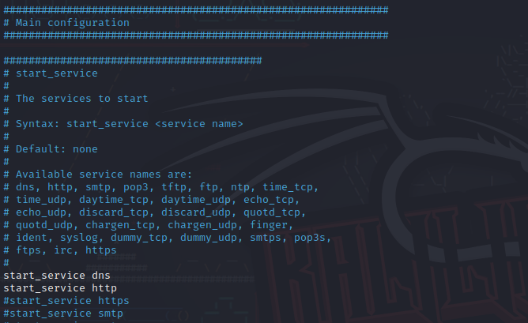
A questo punto possiamo disattivare il servizio HTTPS e attivare quello HTTP per verificare le differenze.

Slide 9
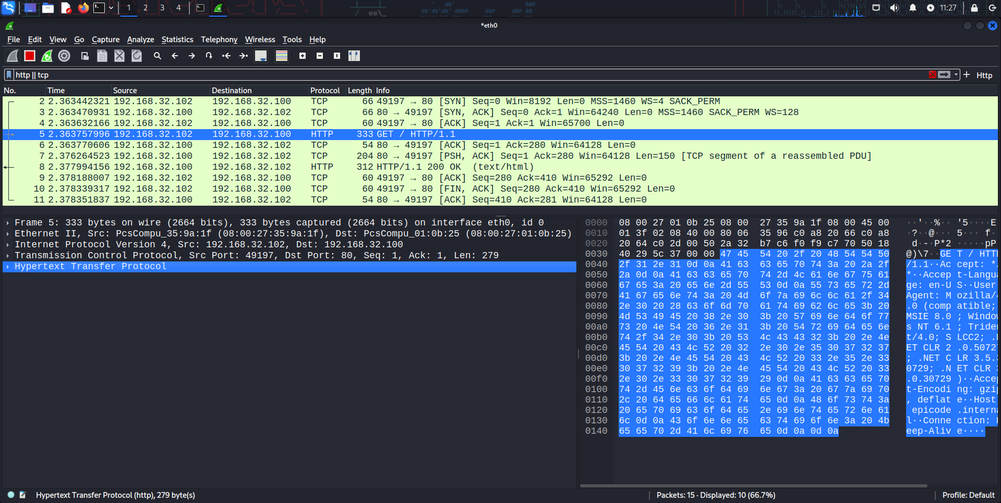
Dopo aver cambiato i servizi attivi si può procedere alla cattura dei pacchetti HTTP connentosi nuovamente a epicode.internal ; Questo è il risultato:

Slide 10
Come possiamo notare, le due comunicazioni hanno importanti differenze. Come già ci aspettavamo i pacchetti inviati risultato essere minori (Si nota la mancanza dei messaggi di Hello Client, Hello Server, L’invio del certificato di validità del protocollo sicuro, e la chiave di cifratura) . La comunicazione è priva di cifratura ed è ben leggibile anche da WireShark (come vediamo in basso a destra nella sezione dedicata) mentre la comunicazione HTTPS è totalmente cifrata e illeggibile senza possedere la chiave di cifratura. In ogni caso la mancanza di cifratura rende la comunicazione tra client e server più rapida, cosa che in ogni caso nei Browser più moderni diventa impercettibile. Di contro lo scambio di pacchetti è insicuro e potrebbe essere intercettato da chiunque ne abbia le competenze.

